Slide 1

WEB PROJECT
이다인

Slide 2
1
기획의도
목차
2
사이트 설계
3
사이트 구현
4
향후 개발 방향

Slide 3
01
기획의도

Slide 4

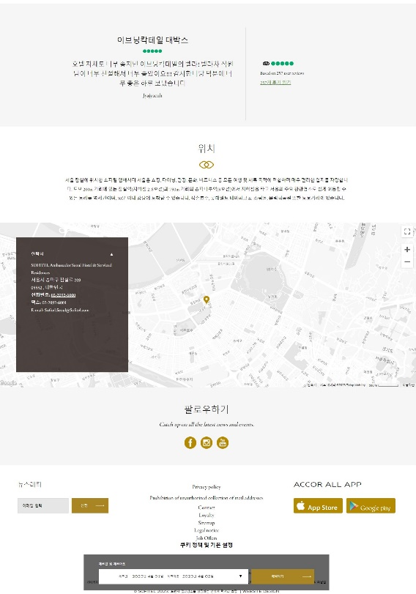
기획의도 : 사이트 분석
소피텔 앰버서더 서울
호텔에 대한 컨텐츠 부족
단조로운 디자인
불편한 GNB 메뉴

Slide 5
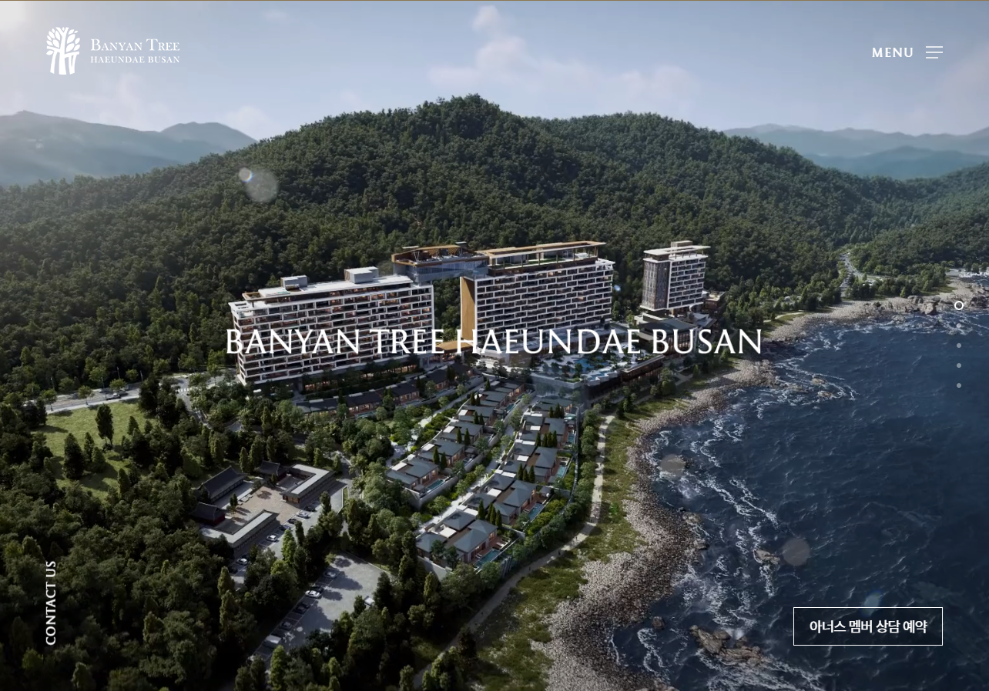

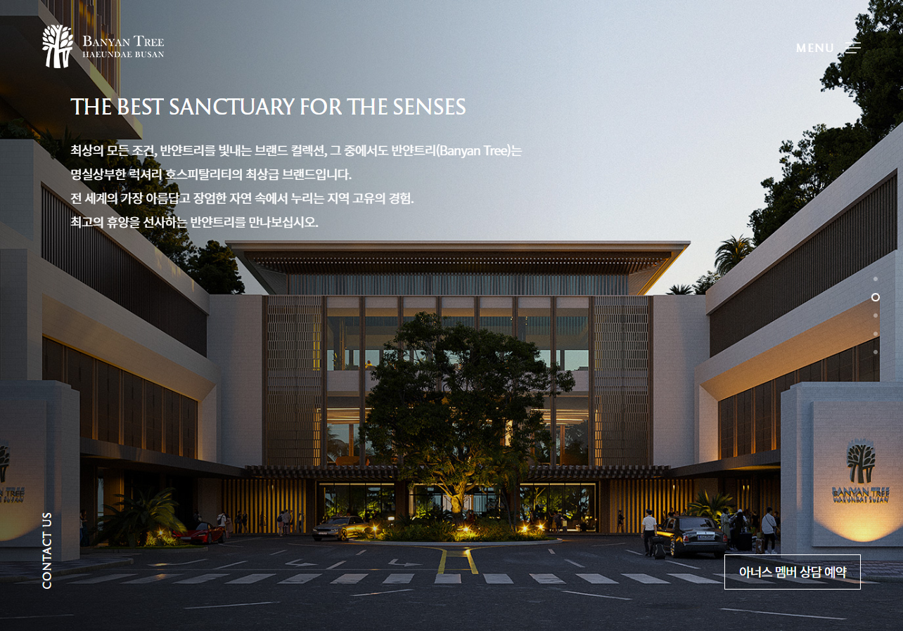
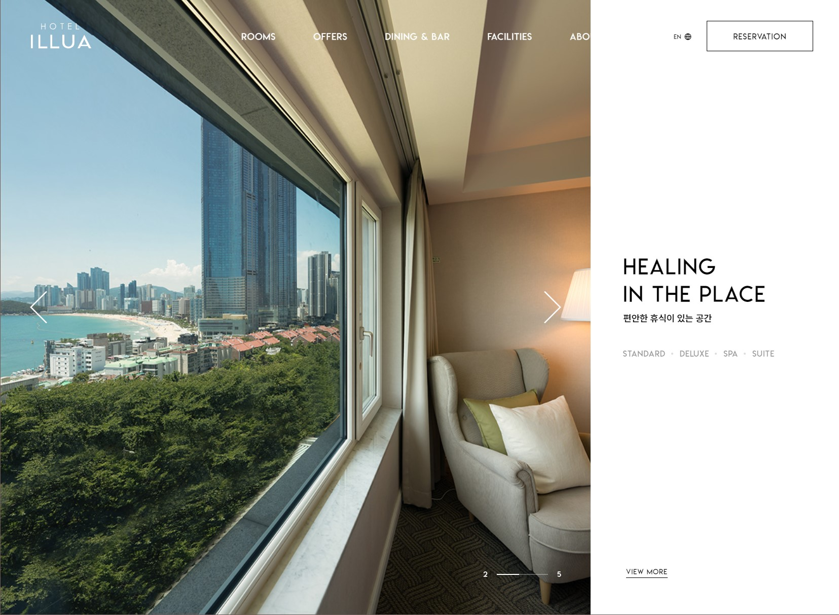

기획의도 : 사이트 분석
반얀트리 해운대 부산
호텔 일루아
GNB메뉴
호텔 소개 동영상
리조트 소개 동영상
예약 선택 기능
객실 소개 컨텐츠
리조트 이미지 및 텍스트
애니메이션
다이닝 소개 컨텐츠

Slide 6
기획의도
1
반얀트리 해운대 부산, 호텔 일루아의 웹사이트를 참고하여
소피텔 앰버서더 서울의 웹사이트 리뉴얼
2
메인 화면에 소개 영상을 재생하여 소피텔에 대한 아이덴티티를 보여줌
3
메인 화면에 객실 및 레스토랑, 프로모션에 대한 컨텐츠를 넣어서
접근성을 높임
4
메인 및 서브페이지에 애니메이션 등의 효과를 주어 단조롭지 않고
동적인 느낌을 줌

Slide 7
02
사이트 설계

Slide 8
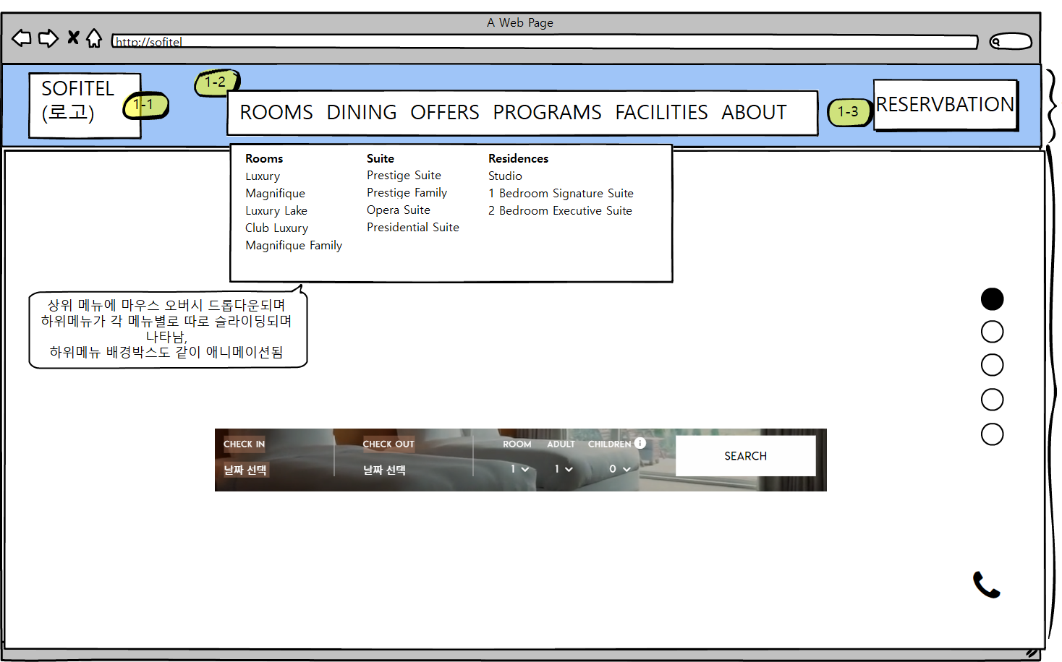
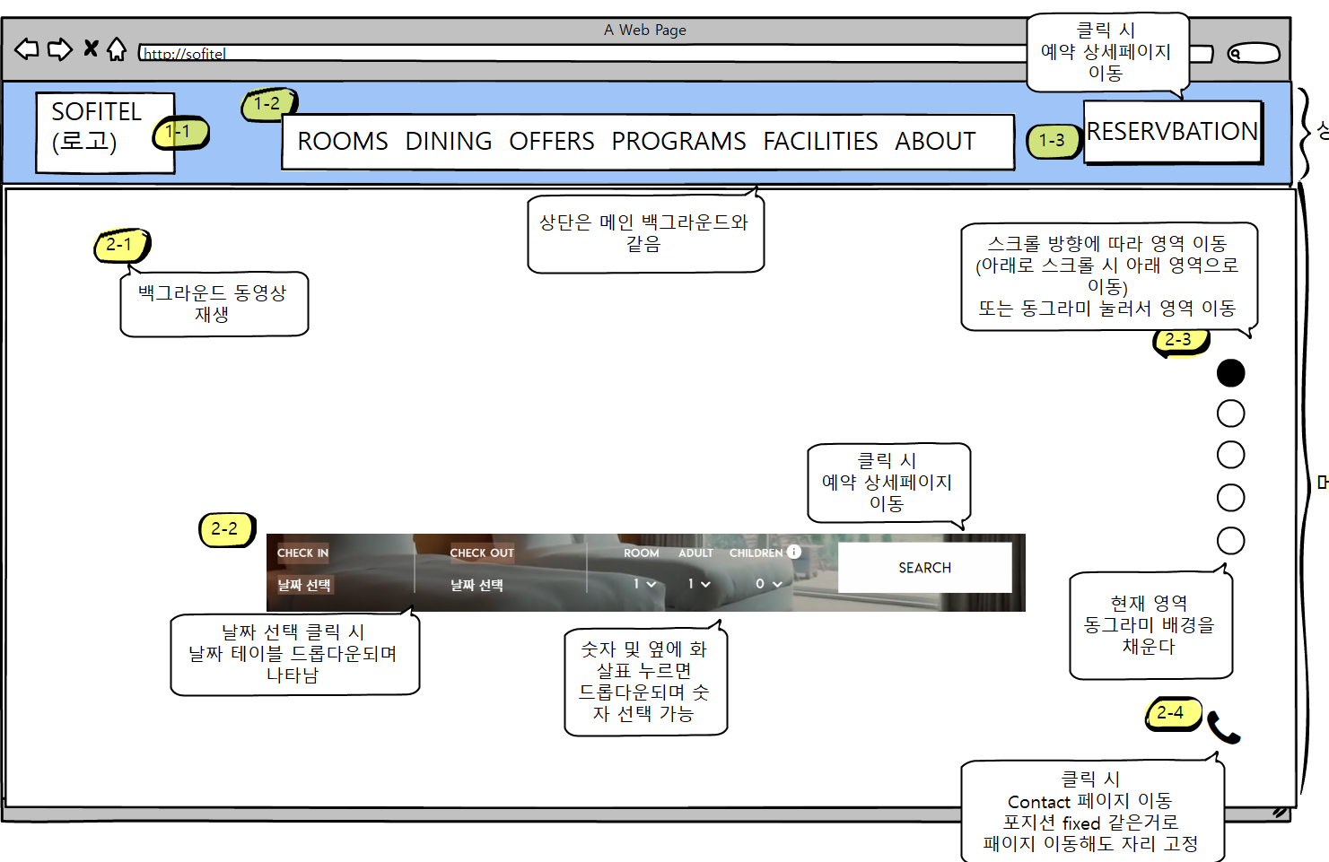
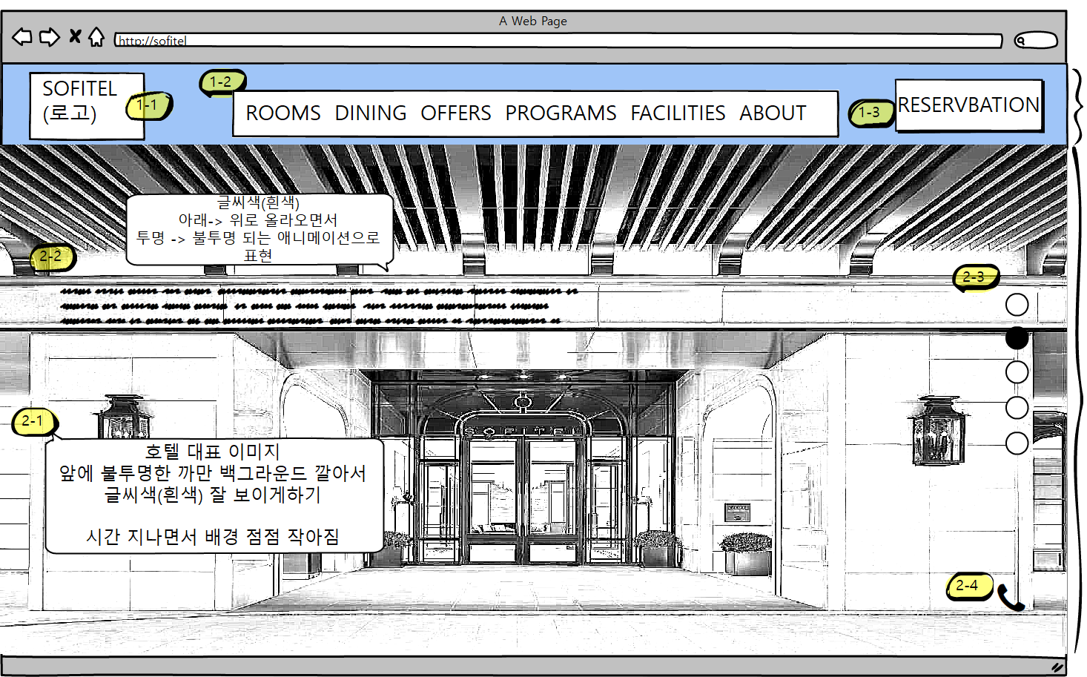
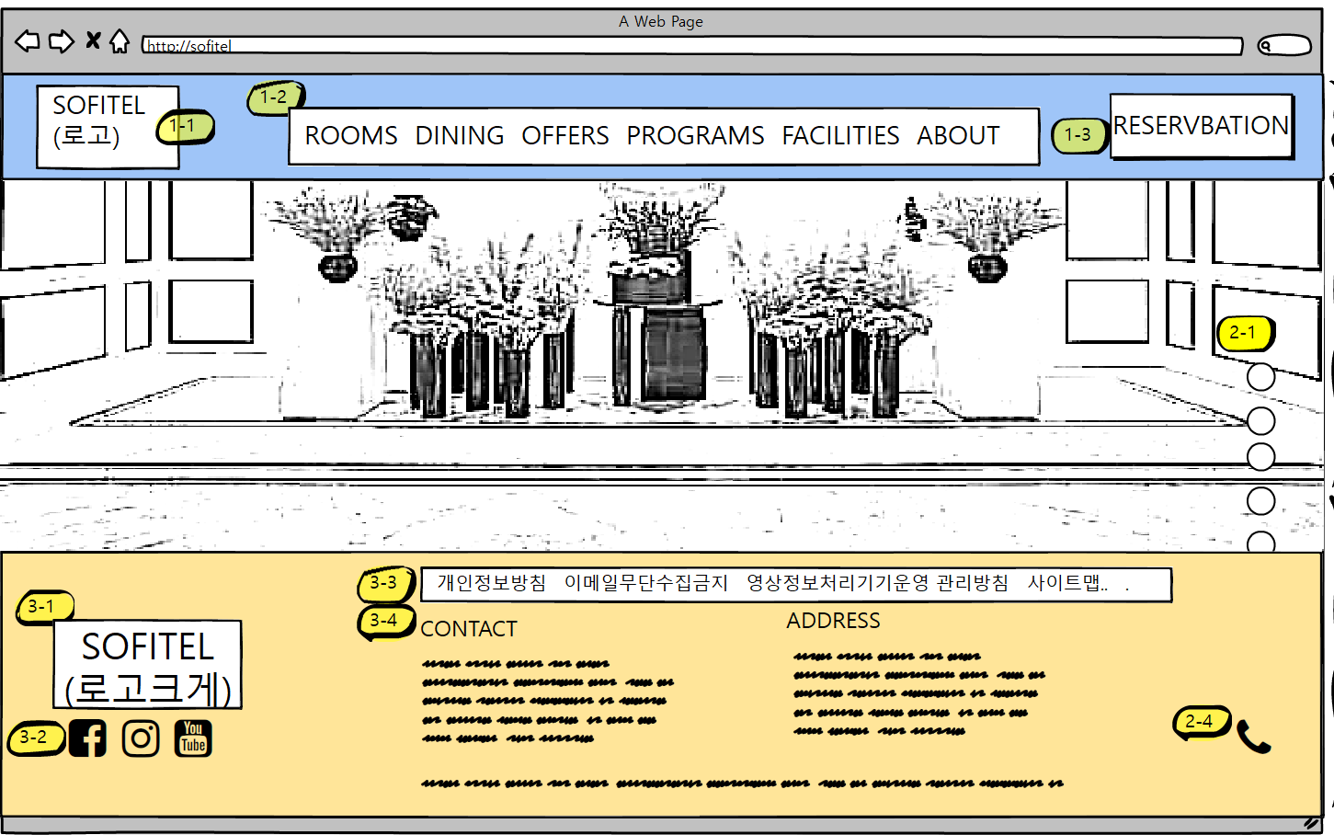
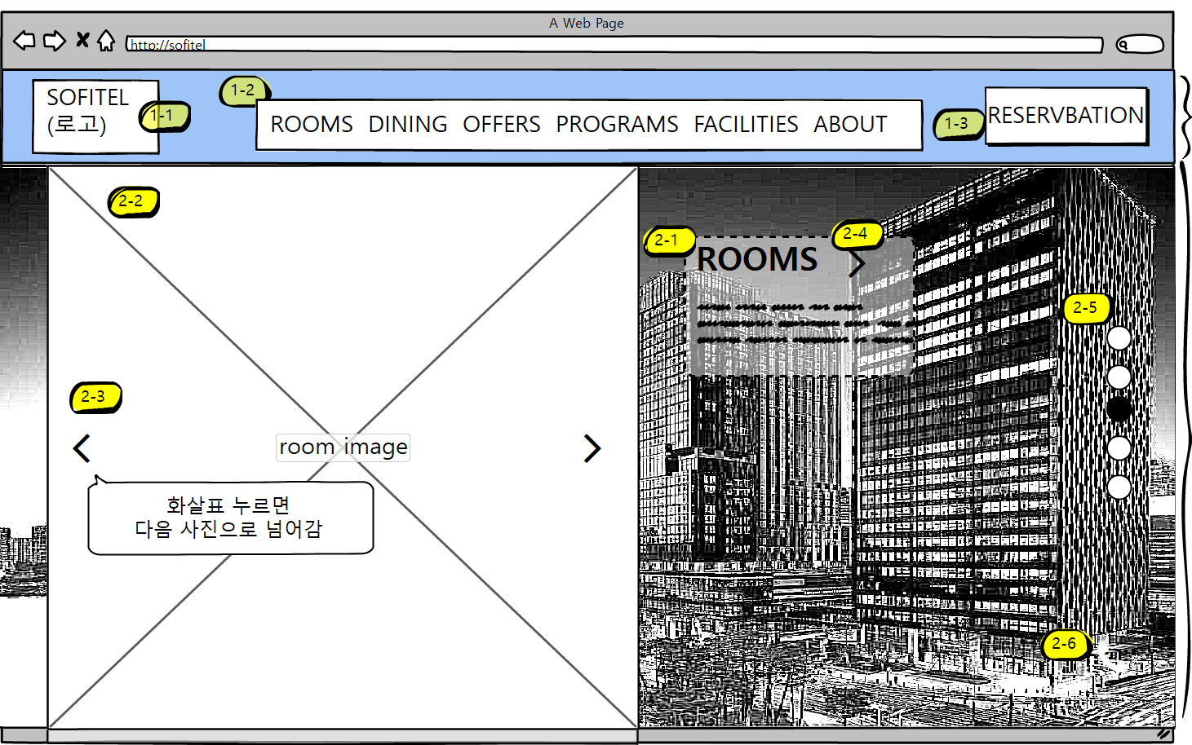
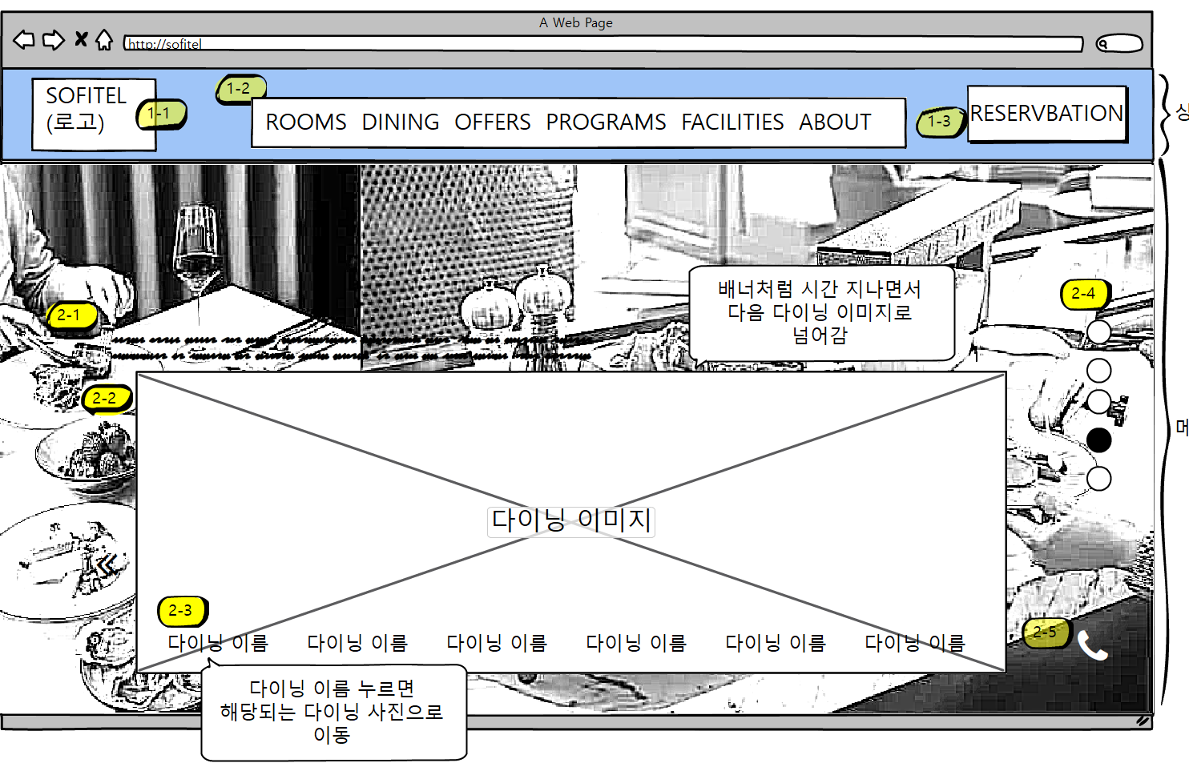
사이트 설계 : 와이어프레임
메인페이지 : 5개의 섹션으로 구성
상단 및 하단 부분(공통)
메인페이지 1번
메인페이지 2번
메인페이지 3번
메인페이지 4번
메인페이지 5번

Slide 9
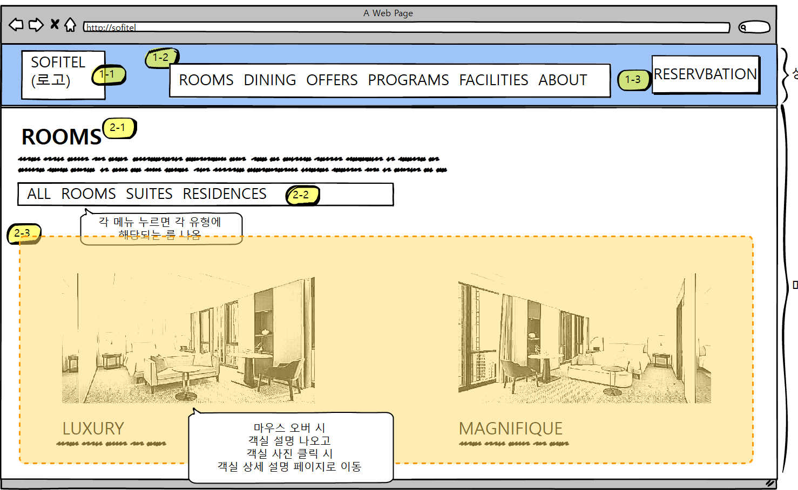
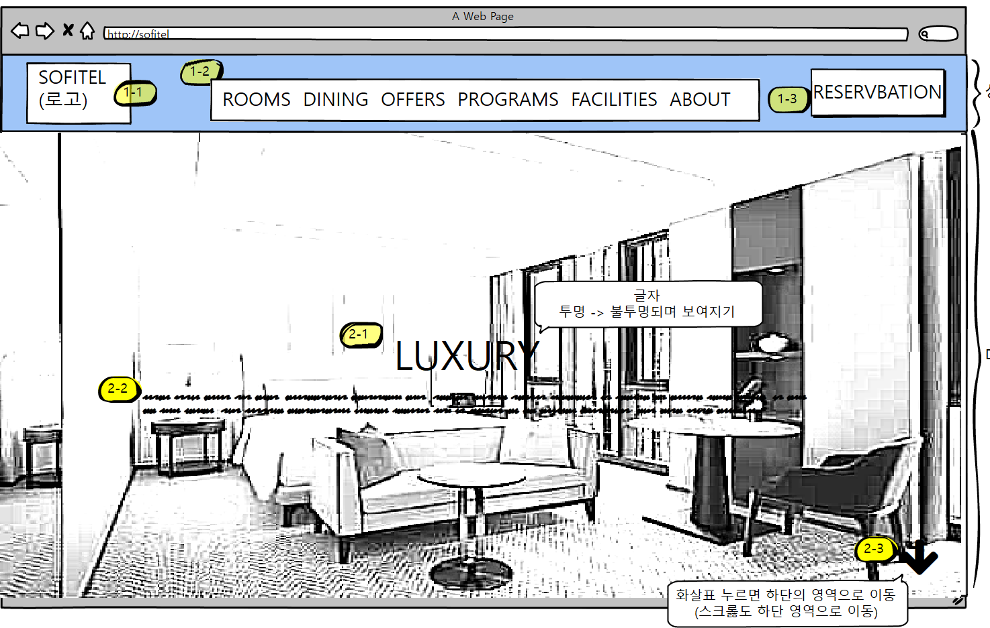
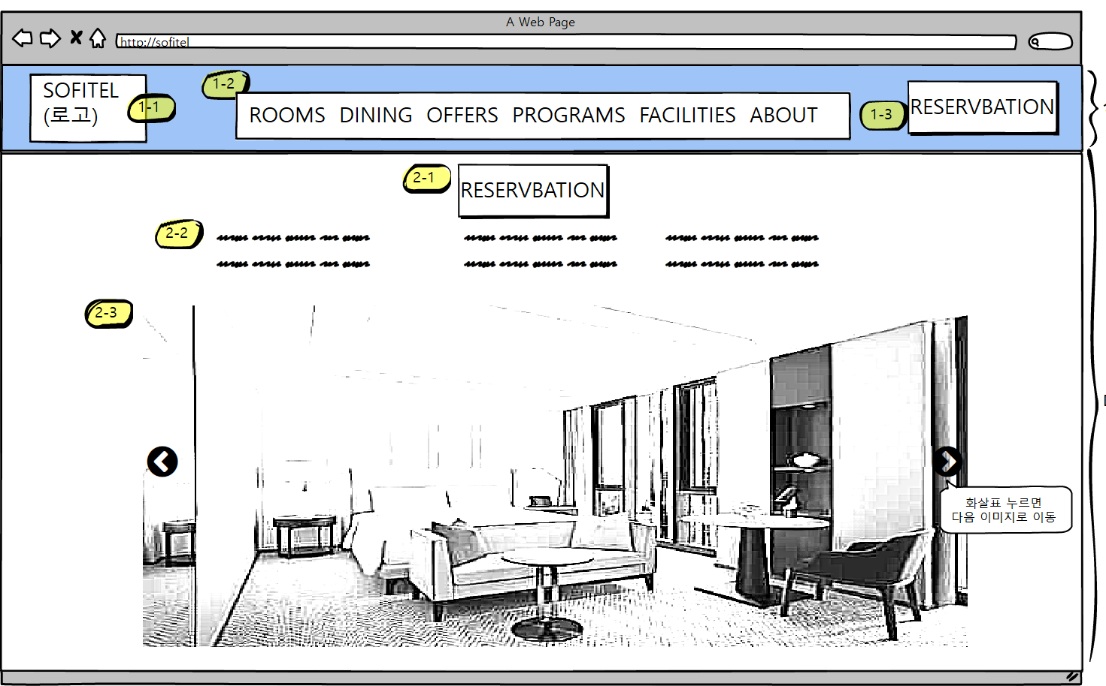
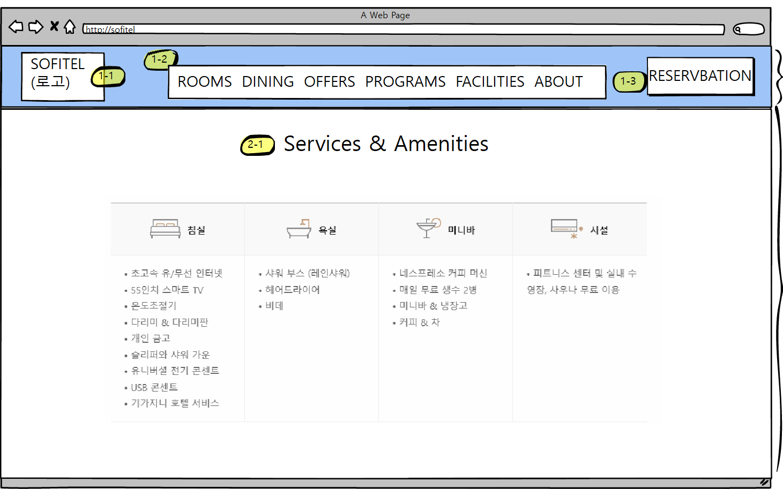
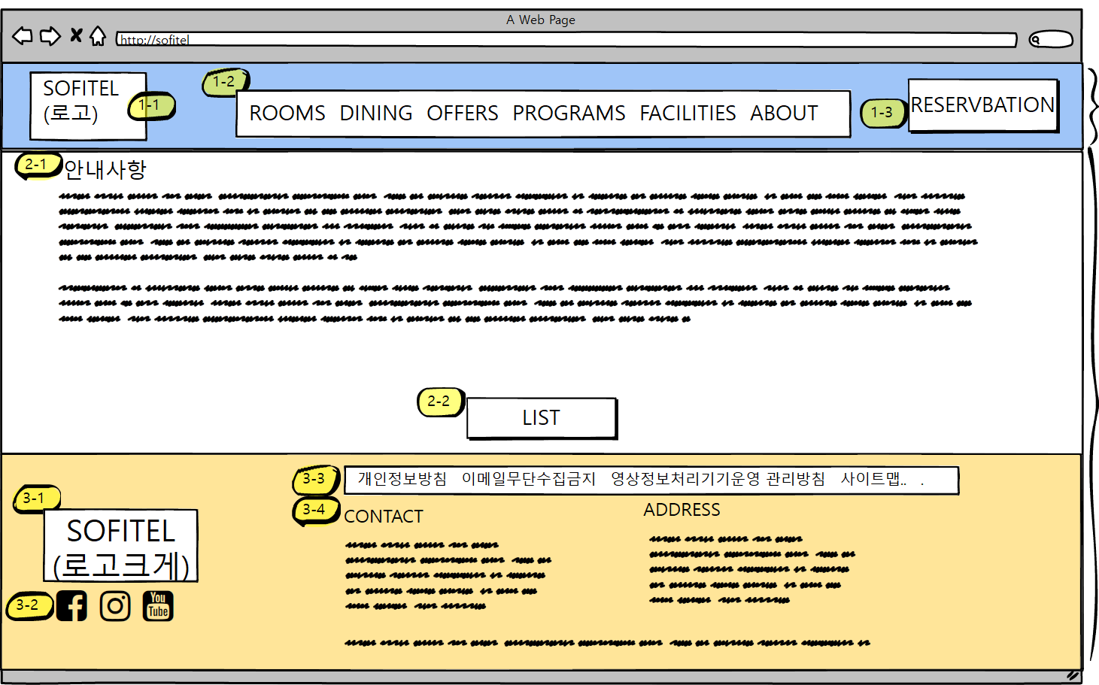
사이트 설계 : 와이어프레임
서브페이지 : 4개의 페이지로 구성
서브페이지1 : 객실 목록
서브페이지2 : 객실 상세(1)
서브페이지2 : 객실 상세(2)
서브페이지2 : 객실 상세(3)
서브페이지2 : 객실 상세(4)

Slide 10
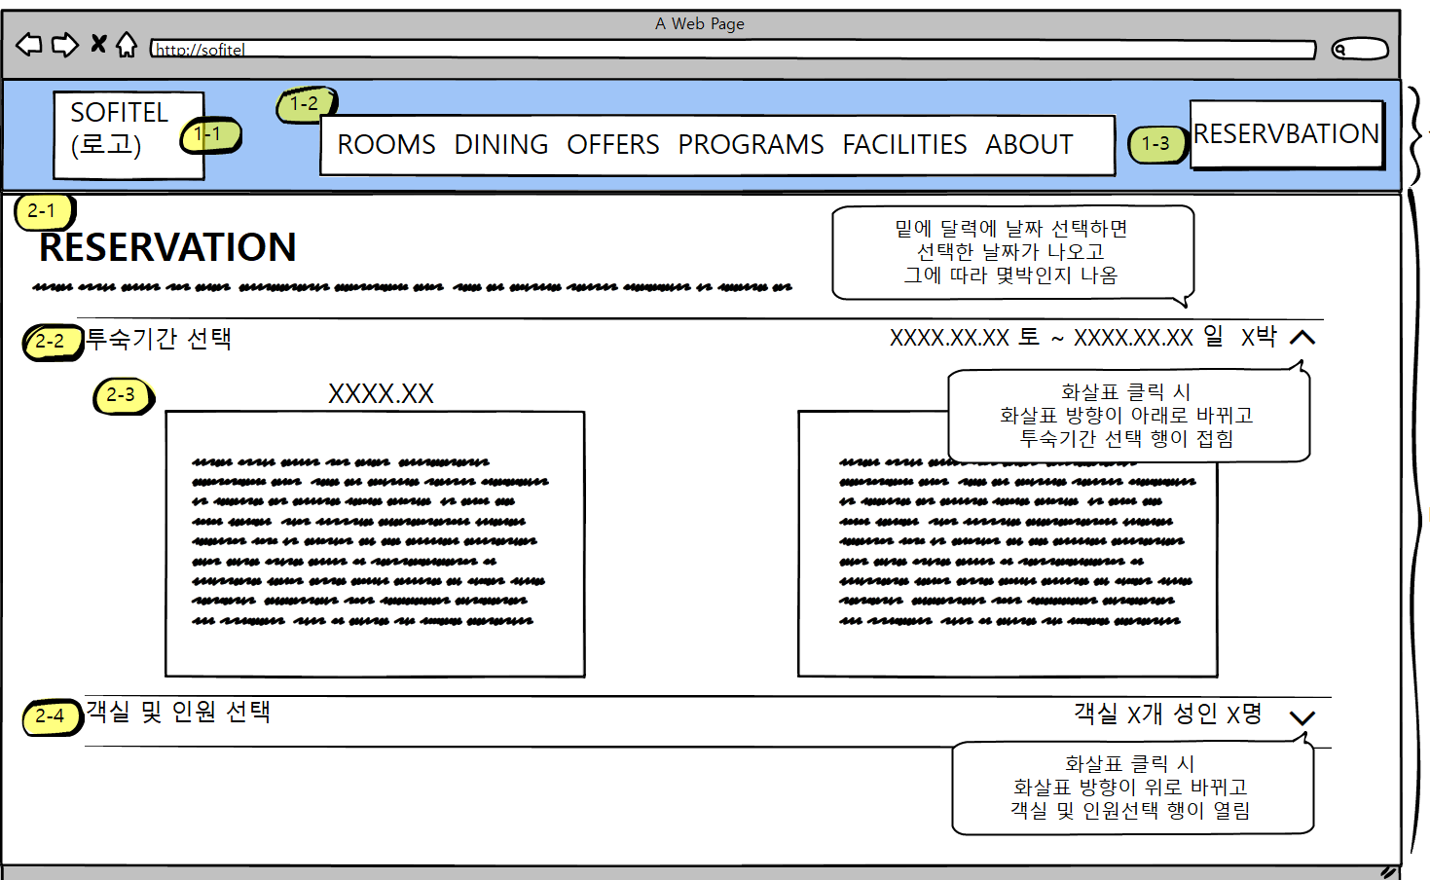
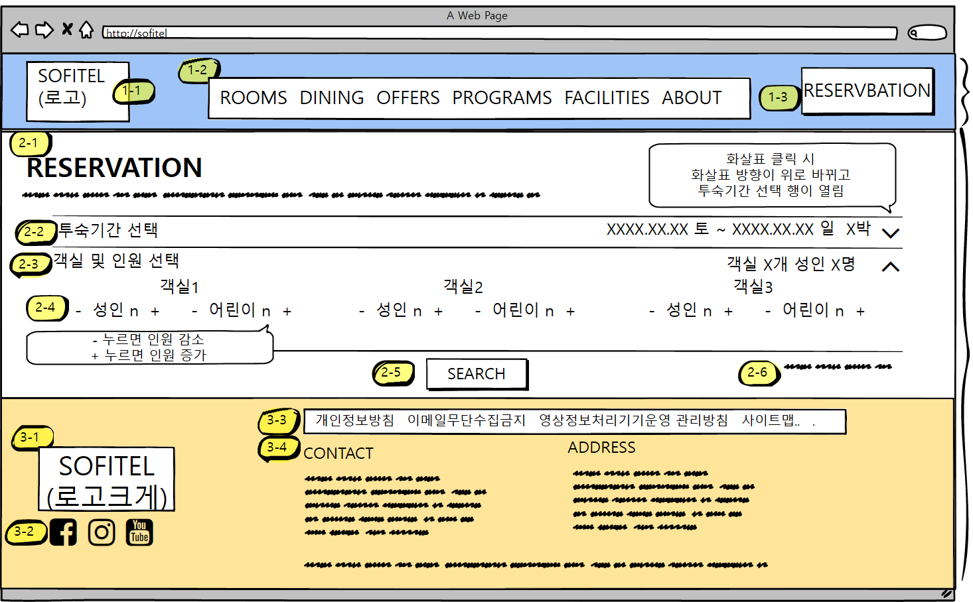
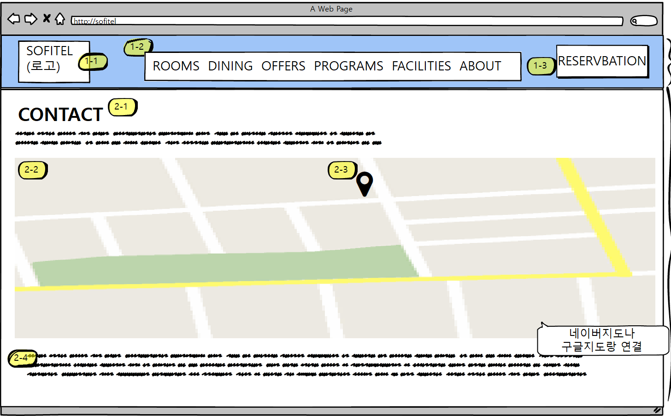
사이트 설계 : 와이어프레임
서브페이지 : 4개의 페이지로 구성
서브페이지3 : 예약(1)
서브페이지3 : 예약(2)
서브페이지4 : 오시는길

Slide 11
03
사이트 구현

Slide 12
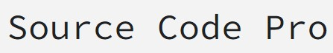
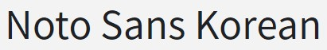
사이트 구현 : Color & Font
#A98524
#A985246B
#A9852444

Slide 13

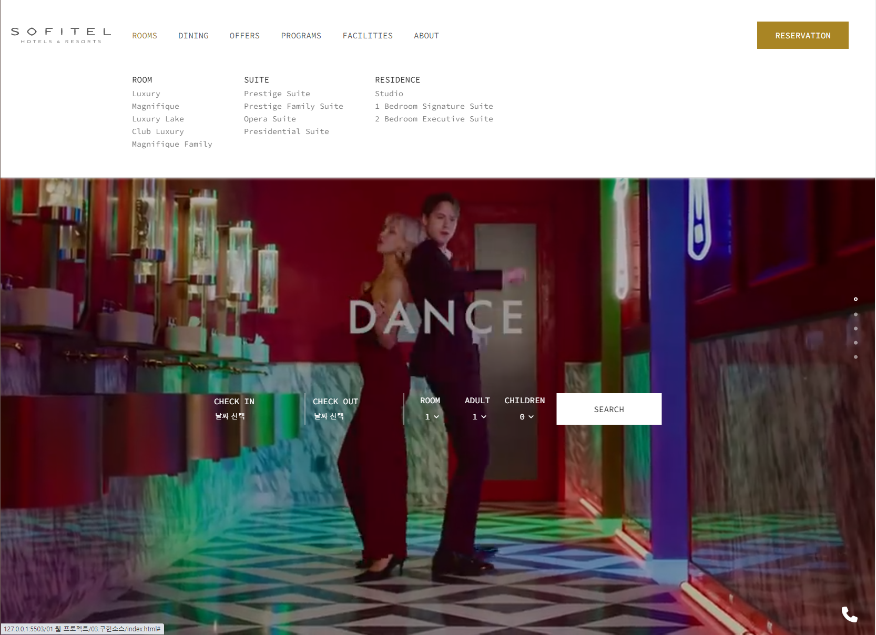
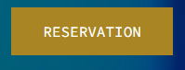


사이트 구현 : 메인페이지(공통)
Fixed 포지션,
마우스 오버 시 배경색 및 글씨색 변경,
해당되는 서브메뉴 드롭다운
(서브페이지에도 공통으로 구현)
마우스 오버 시 좌측 이미지로 변경되며
클릭 시 Reservation 서브페이지로 이동
클릭 시
메인페이지로
이동
마우스 오버 한곳만
글씨색 변경
Fixed 포지션,
휠 이벤트에 반응,
해당되는 순번의 페이지에 맞게
블릿 표시 변경
Fixed 포지션,
마우스 오버 시 좌측 이미지로 변경되며
클릭 시 Contact 서브페이지로 이동

Slide 14
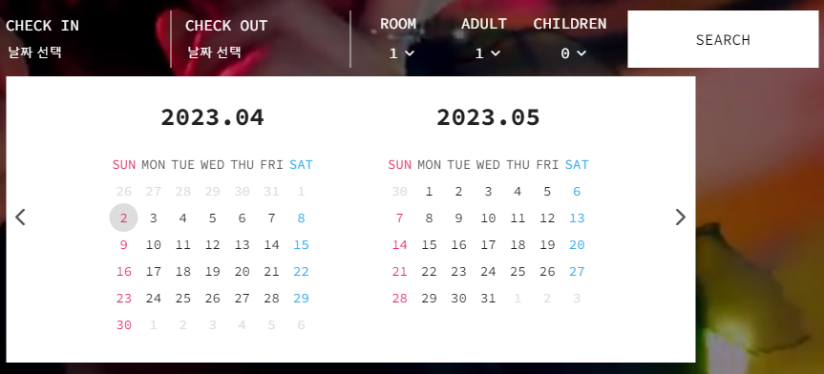



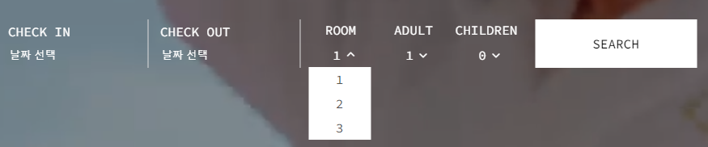
사이트 구현 : 메인페이지 1
달력 기능 구현
Javascript 의 new Date()를 활용하여 달력구현
오늘 날짜에 해당하는 구역에 today라는 클래스 줘서 디자인 다르게 적용
날짜 선택 시 CHECK IN / CHECK OUT 에 선택된 날짜 표기
오늘 이전 날짜에는 disable 이라는 클래스를 줘서 디자인 변경 및 선택할 수 없게 함
객실 및 인원 선택 기능 구현
객실 및 인원 선택 숫자 클릭 시 숫자 선택박스 드롭다운
선택된 숫자가 숫자 표기 박스에 적용됨

Slide 15
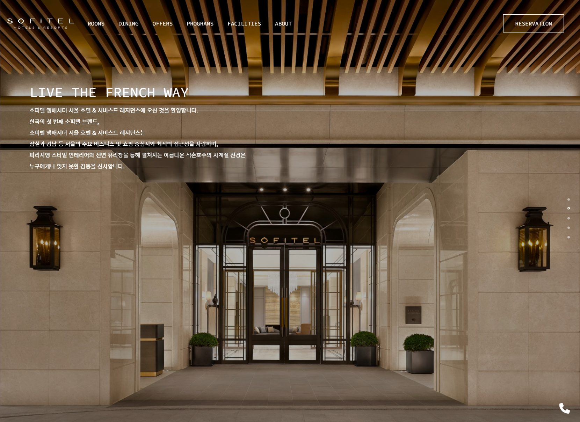
사이트 구현 : 메인페이지 2

Slide 16
기획의도 : 기존 사이트 분석
소제목
소제목
소제목
내용을 입력해주세요
내용을 입력해주세요
내용을 입력해주세요
내용을 입력해주세요
내용을 입력해주세요
내용을 입력해주세요
소제목
소제목
소제목
내용을 입력해주세요
내용을 입력해주세요
내용을 입력해주세요
내용을 입력해주세요
내용을 입력해주세요
내용을 입력해주세요

Slide 17
내용을 입력하세요
소제목
소제목
소제목
인류에게는 정말로 효과적인 무기가 하나있다. 바로 웃음이다.
인류에게는 정말로 효과적인 무기가 하나있다. 바로 웃음이다.
인류에게는 정말로 효과적인 무기가 하나있다. 바로 웃음이다.

Slide 18
내용을 입력하세요
내용을 입력 하세요
내용을 입력 하세요
내용을 입력 하세요
내용을 입력 하세요
내용을 입력 하세요
내용을 입력 하세요
내용을 입력 하세요
내용을 입력 하세요
내용을 입력 하세요
내용을 입력 하세요
내용을 입력 하세요
내용을 입력 하세요

Slide 19
내용을 입력하세요
한 문장이라도 매일 조금씩 읽기로 결심하라. 하루 15분씩 시간을 내면 연말에는 변화가 느껴질 것이다.
Resolve to edge in a little reading every day, if it is but a single sentence. If you gain fifteen minutes a day, it will make itself felt at the end of the year.
마음 속으로 진실이라고 믿는 것은 진실이거나 진실이 된다.
In the province of the mind, what one believes to be true either is true or becomes true.
성공에는 비밀이 없다. 성공한 사람 치고 성공에 대해 말하지 않는 사람을 본적 있는가?
There's no secret about success. Did you ever know a successful man who didn't tell you about it?

Slide 20
내용을 입력하세요
소제목
자신이 될 수 있는 존재가 되길 희망하는 것이 삶의 목적이다.
소제목
자신이 될 수 있는 존재가 되길 희망하는 것이 삶의 목적이다.
소제목
자신이 될 수 있는 존재가 되길 희망하는 것이 삶의 목적이다.

Slide 21
내용을 입력하세요
소제목
소제목
소제목
마음 속으로 진실이라고 믿는 것은 진실이거나 진실이 된다.
성공에는 비밀이 없다. 성공한 사람 치고 성공에 대해 말하지 않는 사람을 본적 있는가?
한 문장이라도 매일 조금씩 읽기로 결심하라. 하루 15분씩 시간을 내면 연말에는 변화가 느껴질 것이다.

Slide 22
내용을 입력하세요
소제목
성공에는 비밀이 없다. 성공한 사람 치고 성공에 대해 말하지 않는 사람을 본적 있는가?
소제목
성공에는 비밀이 없다. 성공한 사람 치고 성공에 대해 말하지 않는 사람을 본적 있는가?
소제목
성공에는 비밀이 없다. 성공한 사람 치고 성공에 대해 말하지 않는 사람을 본적 있는가?

Slide 23
내용을 입력하세요
A
B
C
소제목
내용을 입력 하세요
소제목
내용을 입력 하세요
소제목
내용을 입력 하세요
만약 당신이 한번도 두렵거나 굴욕적이거나 상처입은 적이 없다면,
그렇다면 당신은 아무런 위험도 감수하지 않은 것이다.

Slide 24
내용을 입력하세요
텍스트
성공에는 비밀이 없다. 성공한 사람 치고 성공에 대해 말하지 않는 사람을 본적 있는가?
텍스트
성공에는 비밀이 없다. 성공한 사람 치고 성공에 대해 말하지 않는 사람을 본적 있는가?
텍스트
성공에는 비밀이 없다. 성공한 사람 치고 성공에 대해 말하지 않는 사람을 본적 있는가?

Slide 25
내용을 입력하세요
75%
25%
75%
소제목을 입력하세요
소제목을 입력하세요
소제목을 입력하세요

Slide 26
내용을 입력하세요
내용을 입력하세요
소제목
소제목
내용을 입력하세요
소제목
내용을 입력하세요
소제목
내용을 입력하세요

Slide 27
내용을 입력하세요
소제목
내용을 입력해 주세요
소제목
내용을 입력해 주세요
01
03
소제목
내용을 입력해 주세요
소제목
내용을 입력해 주세요
02
04
책은 가장 조용하고 변함 없는 벗이다. 책은 가장 쉽게 다가갈 수 있고 가장 현명한 상담자이자, 가장 인내심 있는 교사이다.

Slide 28
내용을 입력하세요
항목 1 | 항목 2 | 항목 3
내용 입력 | 내용 입력 | 내용 입력
내용 입력 | 내용 입력 | 내용 입력
내용 입력 | 내용 입력 | 내용 입력
내용 입력 | 내용 입력 | 내용 입력
내용 입력 | 내용 입력 | 내용 입력

Slide 29
내용을 입력하세요
소제목
소제목
450 (45%)
내용
450 (45%)
내용
450 (45%)
내용
450 (45%)
내용
소제목
소제목
450 (45%)
내용
450 (45%)
내용
450 (45%)
내용
450 (45%)
내용

Slide 30
내용을 입력하세요
A가 인생의 성공이라면 A=x+y+z다.
x는 일, y는 놀이, z는 입을 다물고 있는 것이다.
알버트 아인슈타인

Slide 31
내용을 입력하세요
1
내용을 입력하세요
2
내용을 입력하세요
3
내용을 입력하세요
4
내용을 입력하세요

Slide 32

여행은 되돌아 보았을 때에만
매력적이다.
<폴 서룩스>

Slide 33

인생은 본래 녹록지 않다.
하지만 멍청한 사람에게는
더욱 녹록지 않다.
존 웨인

Slide 34

인생은 사람들 앞에서
바이올린을 켜면서
바이올린을 배우는 것과 같다.
사무엘 버틀러

Slide 35

마음 속으로 진실이라고 믿는 것은
진실이거나 진실이 된다.
존 릴리

